Slide 1
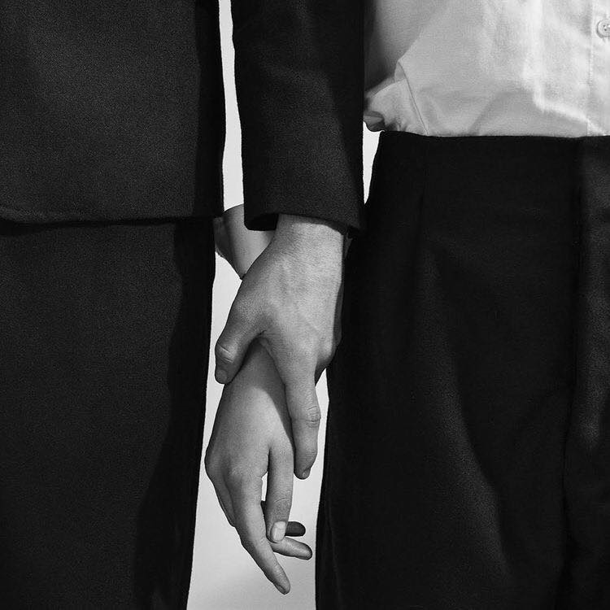
Mivel etetjük egymást? *Mérgező kapcsolatok* Szabó-Tóth Kinga Démonok. 2017. 04. 13.

Slide 2
A probléma
A társfüggés lehetséges értelmezései:
nem tudunk kapcsolatok nélkül élni
nem tudunk egyedül maradni
bekötődünk olyan emberekhez, akikkel nem építő lesz a viszonyunk
kapcsolódunk szenvedélybetegekhez
az anyához való vissza-visszatérés
az anya-öl (beszippant és kienged)
Okai összetettek!

Slide 3
A probléma
A téma aktualitása
1960-as években USA
a gyerekbántalmazással kapcsolatos vizsgálatok a 70-es években
Magyarországon minden második halálos kimenetelű, erőszakos cselekedeteket családtagok/volt családtagok/élettársak/házastársak/
rokonok követik el egymással szemben.

Slide 4
* A nők egyharmada szenved el erőszakot az EU-ban a bécsi Alapjogi Ügynökség jelentése szerint. * Kiugróan magas a nők elleni erőszak arány a skandináv országokban és Hollandiában, a legalacsonyabb (19-22 százalék) Ausztriában, Cipruson, Horvátországban, Lengyelországban, Máltán, Spanyolországban és Szlovéniában. * A nők 43 százaléka tapasztalta aktuális vagy korábbi partnere részéről a pszichikai erőszak valamilyen formáját, például azt, hogy a partner nyilvánosan megalázta, megtiltotta, hogy elmenjen otthonról vagy bezárta, arra kényszerítette, hogy pornográf anyagokat nézzen, illetve erőszakkal fenyegette.

Slide 5
Kapcsolat-történet
I. János Pál:
„Mivel Isten az embert férfinek és nőnek teremtette egyenlő személyes méltóságot adott nekik és kisajátíthatatlan jogokkal és a személyhez méltó felelősséggel ruházta fel őket.”
oldalborda
Ószövetség:
Nők alávetett helyzete
Mózes:
A feleség a férj tulajdona
gyámság

Slide 6
Őskereszténység
Szent Pál: „Nincs többé zsidó, vagy görög, rabszolga vagy szabad, férfi vagy nő, mert mindannyian eggyé lettetek Jézus Krisztusban.”
Egyházatyák kora (Kr.u 1. sz-tól a 7.- 8. sz-ig)
A nők egyenlőségét hirdető evangéliumi üzenetet elnyomták a nők lealacsonyítását okozó társadalmi előítéletek. Igazolásukra Éva bukását említették, mely az egész emberiséget terhelő következményekkel járt.

Slide 7
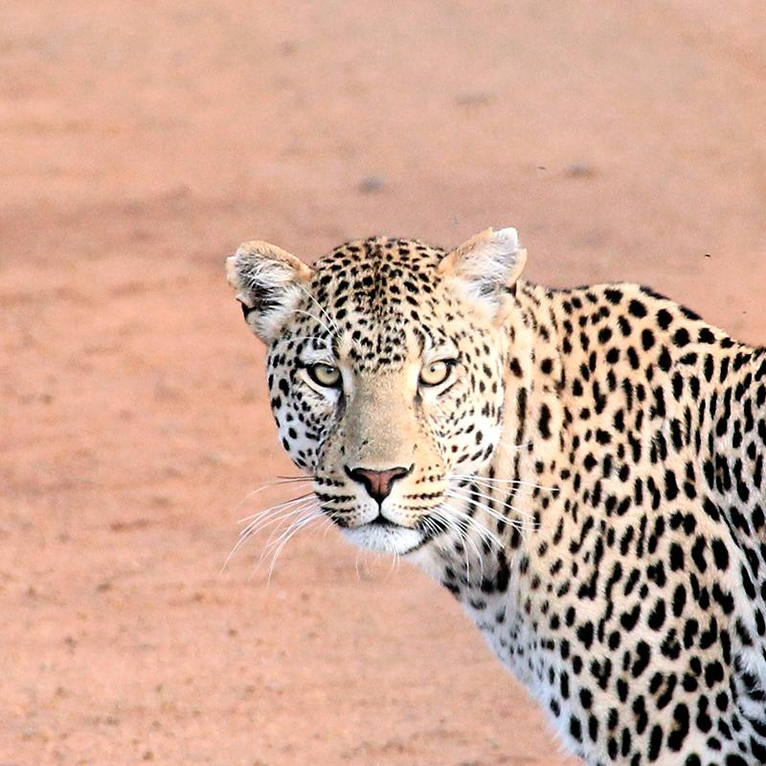
Középkor:
Az Egyház és az állam egyaránt megengedte a férjnek a felesége testi fenyítését.
Szigorúan monogám házasság, kerülve a nemiséget.
Aquinói Szent Tamás – a házasságon belüli szüzességet hirdette.
Felvilágosodás:
Kettőség jellemzi a kort.
Montesquieu : a magánéletben a nő szerepe az, hogy alárendelje magát a férfinak, ám a közéletet meg kell nyitni előttük: „Ész és természet ellen való, hogy a nő legyen az úr a házban.”
Rousseau a nők természetüknél fogva képtelenek a politikai életben való részvételre, és állandó fenyegetettséget jelentenek a társadalmi rendre nézve. Képtelenek érzéseiket és vágyaikat az igazság és a ráció követelményeinek alávetni. A nő egyedüli hivatásának a férjhezmenetelt és az anyaságot tartotta. A nőnevelésnek a férfiak igényeit kell szolgálni A nő arra született, hogy alávesse magát a férfiaknak, és eltűrje szeszélyeit.

Slide 8
Francia forradalom:
A feminista mozgalmak születésének időpontja.
1790-ben törvénybe iktatják, hogy fiúk és lányok egyenlő arányban részesedhetnek az örökségből. 1792-ben engedélyezik a válást.
A forradalom nagyobb szabadságot adott a nőknek, de ez csak átmeneti időszak volt.

Slide 9
Napoleon megszűntette a nők jogait.
Visszaküldte őket a ”konyhába”.
A nőkben kizárólag az anyát tisztelte.
A férjezett nő, férje, a fiatal lány, apja gyámsága alatt állt.
A férj döntött a család ügyeiről.
1826-ban betiltják a válást (1884-ig)

Slide 10
Angol feminista mozgalmak
Magyarország:
Az elsők között jöttek létre a magyarországi nőszervezetek.
A nőmozgalom a Nők kiáltványa kiadásával indult 1865-ben.
Magyarországon a nők 1919-ben szavazati jogot kaptak, és az első női országgyűlési képviselő 1922-ben foglalhatta el helyét a parlamentben. Ő volt Slachta Margit (1884 – 1974), a keresztény feminizmus irányzatának követője. A keresztény feministák szót emeltek mind a nők sajátos nemzeti és családi értékeiért, mind a nők tanuláshoz és munkához való jogaiért.

Slide 11
2013. Törvény
Aki gyermekének szülője, továbbá az elkövetéskor vagy korábban vele közös háztartásban vagy egy lakásban élő hozzátartozója, volt házastársa, volt élettársa, gondnoka, gondnokoltja, gyámja vagy gyámoltja sérelmére rendszeresen a) az emberi méltóságot súlyosan sértő, megalázó és erőszakos magatartást tanúsít, b) a közös gazdálkodás körébe vagy közös vagyonba tartozó anyagi javakat von el és ezzel a sértettet súlyos nélkülözésnek tesz ki, ha súlyosabb bűncselekmény nem valósul meg, vétség miatt két évig terjedő szabadságvesztéssel büntetendő.
Ha az agresszor rendszeresen könnyű testi sértést vagy becsületsértést követ el, akkor a büntetés 3 évig mehet fel, ha pedig súlyos testi sértésről, személyi szabadság megsértéséről vagy kényszerítésről van szó, 5 év is kiszabható, és 1 év a minimum. A kapcsolati erőszakot csak magánindítványra büntetik.

Slide 12
* Ciklikus folyamat * Okai, háttere Bántalmazási kör elmélete A szociális helyzet és megbirkózási képesség elmélete Rendszerelméleti magyarázat Patriarchátus elmélet Csere elmélet Erőforrás-elmélet
Mérgező kapcsolatok természetrajza, háttere

Slide 13
Jellemzője az eszkaláció
A bántalmazás egy folyamatként értelmezhető
Jellemzője: el kell érni, hogy a bántalmazott önbizalma megrendüljön
A lelki bántalmazás típusai:
Izoláció
Mozgásszabadság korlátozása
A pénz illetve a megélhetési feltételek elvonása
Az állandó kritika, bírálat
Fenyegetés
Nyíltan szexuális viszony folytatása
Állandó bizonytalanságban tartás

Slide 14
A bántalmazó ismérvei
Lealacsonyítóan beszél másokról
Bagatellizálja saját viselkedését
Nem hiszi, hogy durva viselkedésének következményei lehetnek
Mindig másokat hibáztat
Bántalmazott volt, vagy tanú
Nincs önbecsülése
Gyerekkorában a szeretet megvonásával büntették most így büntet

Slide 15
Extrém módon reagál a stresszre – megtorol
Dühét uralkodásra használja
Nehezen tudja kívánságait kifejezni
Agresszív a szexben
Figyelmeztető jelek!!
Kontrollál, féltékeny, hamar elköteleződik, túlérzékeny, irreális elvárások, kettős viselkedés, szexmegvonás, merev szerepfogalom,

Slide 16
Miért maradunk benne?
Gyerekek: „A gyerekeknek szükségük van apára. Egy erőszakos apa is jobb a semminél.”
Házastársi eskü:„Azt mondtam, addig maradok a felesége, míg a halál el nem választ. A rossz tulajdonságait is el kell fogadnom.”
Szerelem: „Szeretem. Amikor nem durva, boldog vagyok. Ha vele maradok, talán a szerelmem megváltoztatja.”
A valóság letagadása: „Nem is igazán erőszak, amit velem csinál. Ki lehet bírni. Van, akivel sokkal rosszabb dolgok történnek.”
Szégyenérzet: „Jobb, ha nem tud erről senki.”
Bűntudat: „Biztos én tehetek róla. Valamit nem csinálok jól. Megérdemlem, hogy így bánik velem.”

Slide 17
Az önbecsülés hiánya:„Úgysem találnék nála jobbat. Azt mondja, hogy csúnya vagyok, és ráadásul rossz anya és feleség.”
Félelem: „Megfenyegetett, hogy ha elhagyom, utánam jön, és megöl engem is és a gyerekeket is.”
Tanult tehetetlenség: „Úgysem tudok változtatni a helyzetemen, ő erősebb nálam. Senki sem tud segíteni rajtam.”
Hamis felelősségérzet (társadalmi nyomás):„A családnak mindenképpen együtt kell maradnia. A család összetartása a nők dolga.”
Anyagi függőség: „Nem lennék képes egyedül eltartani magamat és a gyerekeimet. Egyébként is, hová mehetnék?”
Érzelmi zsarolás: „Azt mondta, nem tud nélkülem élni, és hogy öngyilkos lesz, ha elhagyom.”

Slide 18
Végkifejletek
A bántalmazó segítséget kap: terápiás programok.
A házassági tanácsadás az erőszakos kapcsolatok
korai szakaszában nem célravezető, mert még inkább áldozattá teheti a nőt! A férj jelenlétében, nem mer őszinte lenni, ezért a tanácsadó téves következtetésekre juthat. A férj pedig úgy érzi kijátszották, felfedték titkát, ez pedig az erőszak súlyosbodásához vezethet. A terápia viszont hozzájárul, hogy a bántalmazó önuralmat tanuljon.
Az áldozat kilép a kapcsolatból: A családon belüli erőszak sokszor válással végződik. Miután felbomlik a házasság, biztosra vehető, hogy a bántalmazó a következő partnerével is ugyanolyan durva lesz.
A kapcsolat fennmarad: Ilyenkor gyakran veszélyes mértékűvé fokozódik, katasztrofális következményekkel járhat az áldozat és a bántalmazó számára is.

Slide 19
Ha a kapcsolat fennmarad…
Bármelyikük:
- depresszióssá válhat
- öngyilkosságot követhet el
- drog- vagy alkoholfüggővé válhat
- mentálisan, lelkileg rendellenes állapotba kerülhet
Az erőszak áldozata:
- komoly sérülést szenvedhet
- önvédelemből megölheti bántalmazóját

Slide 20
Etessük egymást szeretetből! Szembe fordított tükrök (részlet) „Örömöm sokszorozódjék a te örömödben. Hiányosságom váljék jósággá benned.„ Weöres Sándor

